Slide 1
大中票券債券市場展望雙週報
2024/04/29
Peter Tsai

Slide 2
市場回顧
最近二週，美債10y利率呈現盤整向上的走勢，主要受到通膨相關數據頑固影響，債市交易商預期FED降息的時間點從原先的9月再度後延。3月核心個人消費支出價格指數環比上升0.3%，同比上升2.8%。數據支持政策利率維持在高檔更長期間的假設。美債10y利率收在4.663%。台灣公債利率在清淡交投中，仍有停損壓力，10y利率上漲一度超過1.70%，5年公債標售利率偏高，第二季公司債與公債供給量大，市場偏空看待。上週，10y利率收在1.668%，5y最近收在1.586%。

Slide 3
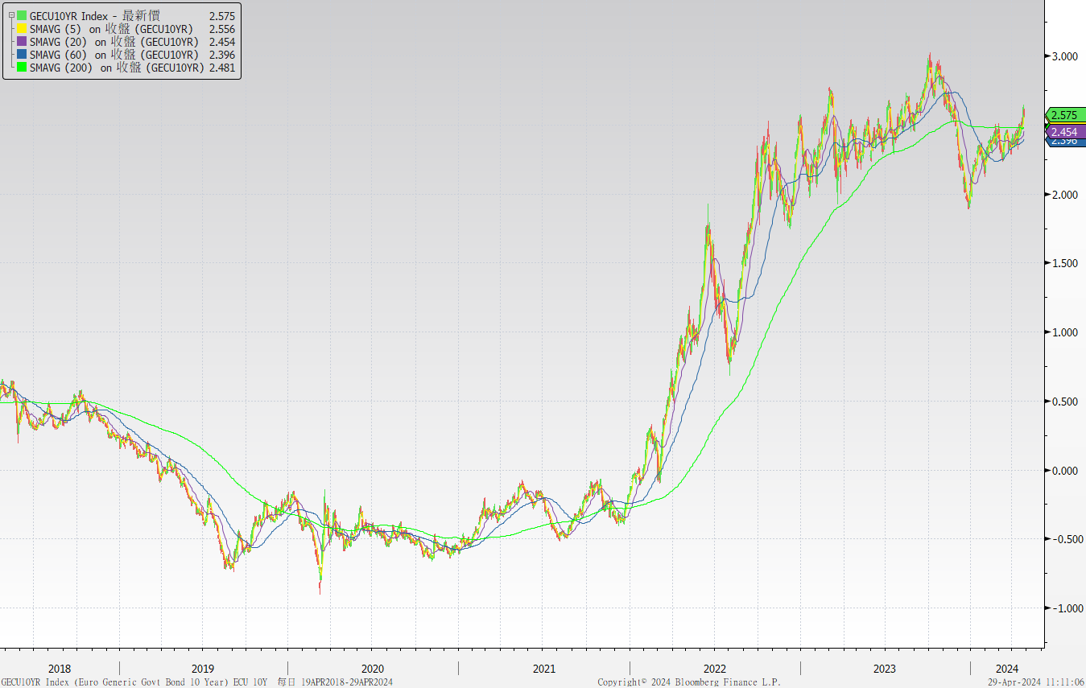
歐債十年期利率走勢圖

Slide 4
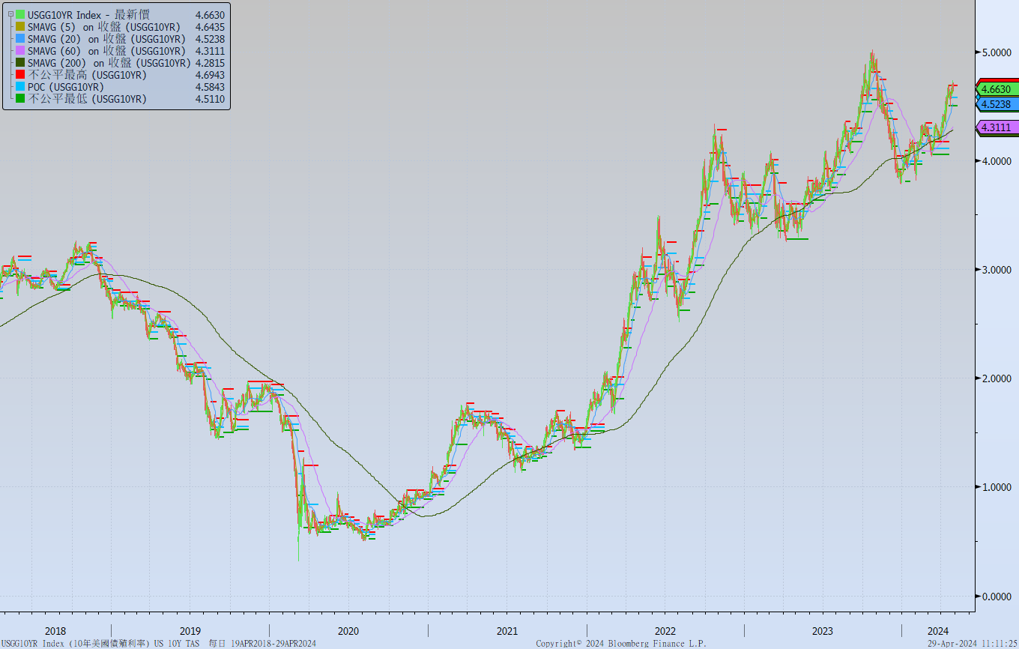
美債十年期利率走勢圖

Slide 5
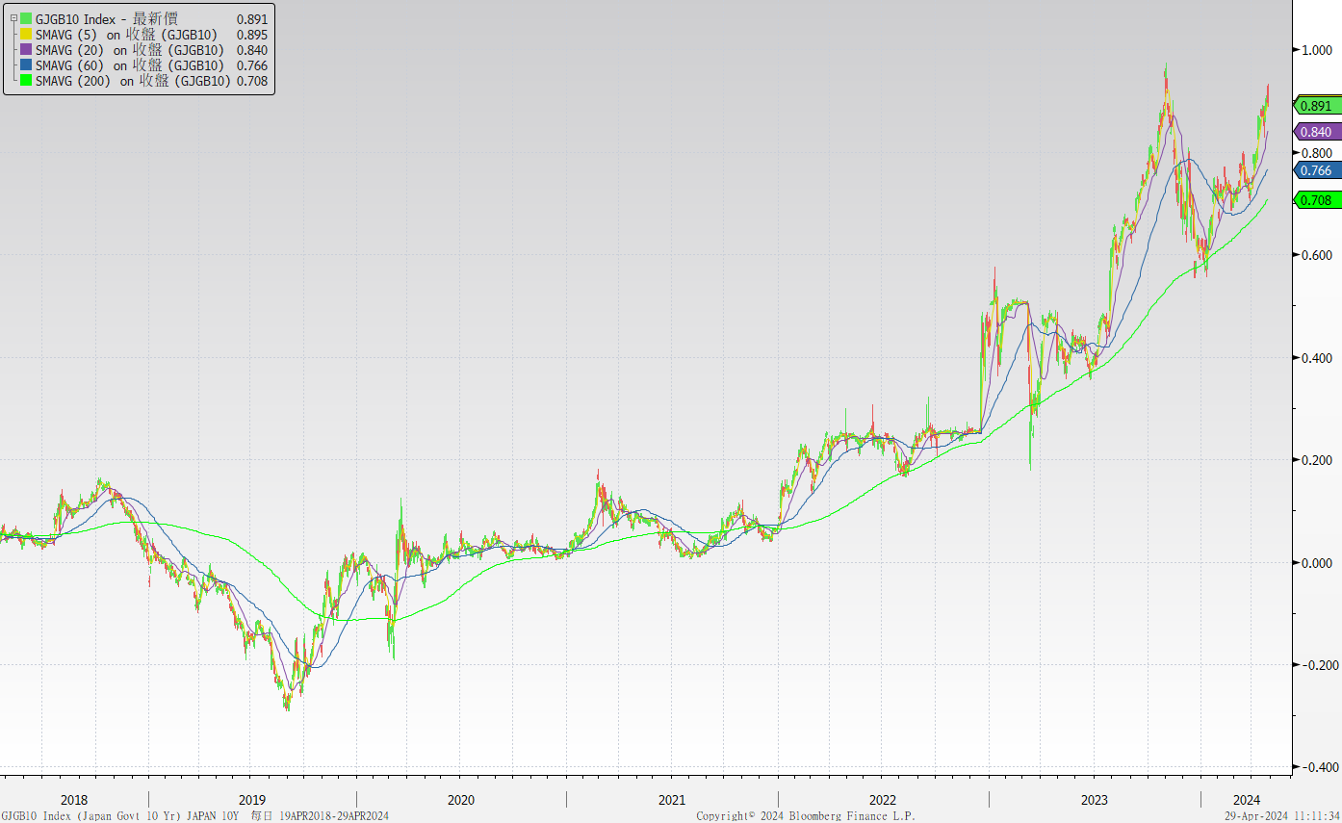
日債十年期利率走勢圖

Slide 6
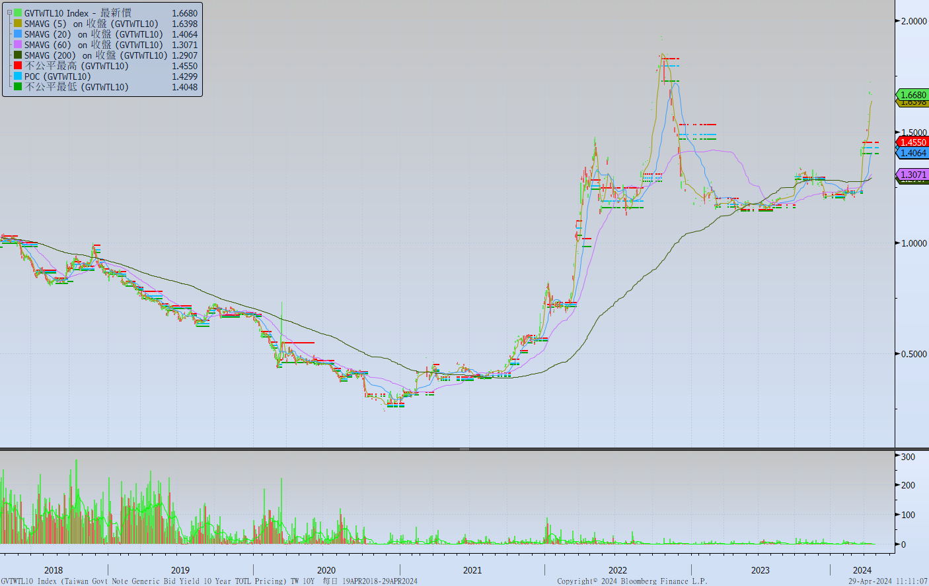
台債十年期利率走勢圖

Slide 7
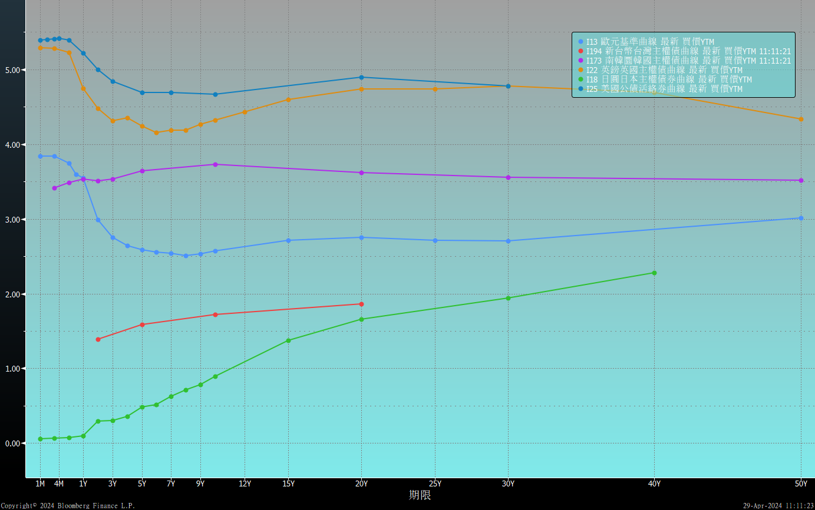
主要國家殖利率曲線

Slide 8
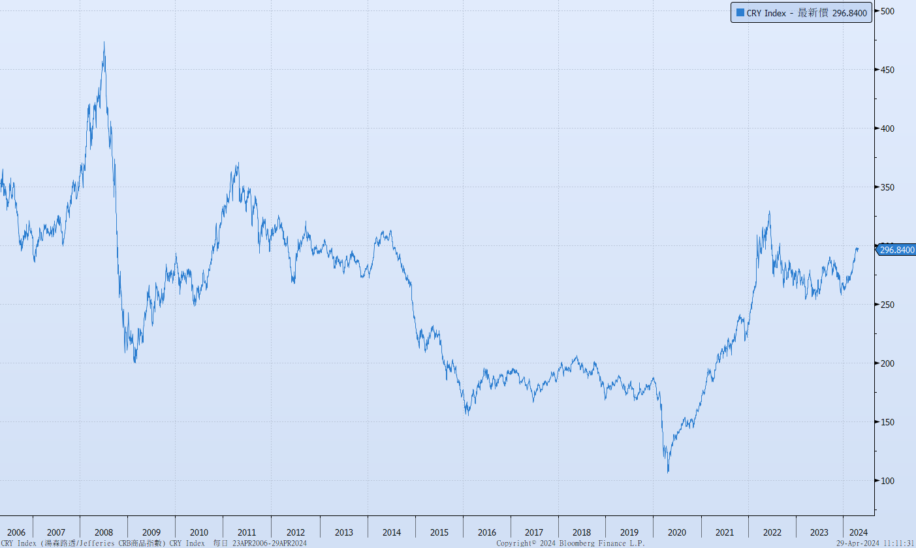
原物料指數

Slide 9
美國GDP成長率

Slide 10
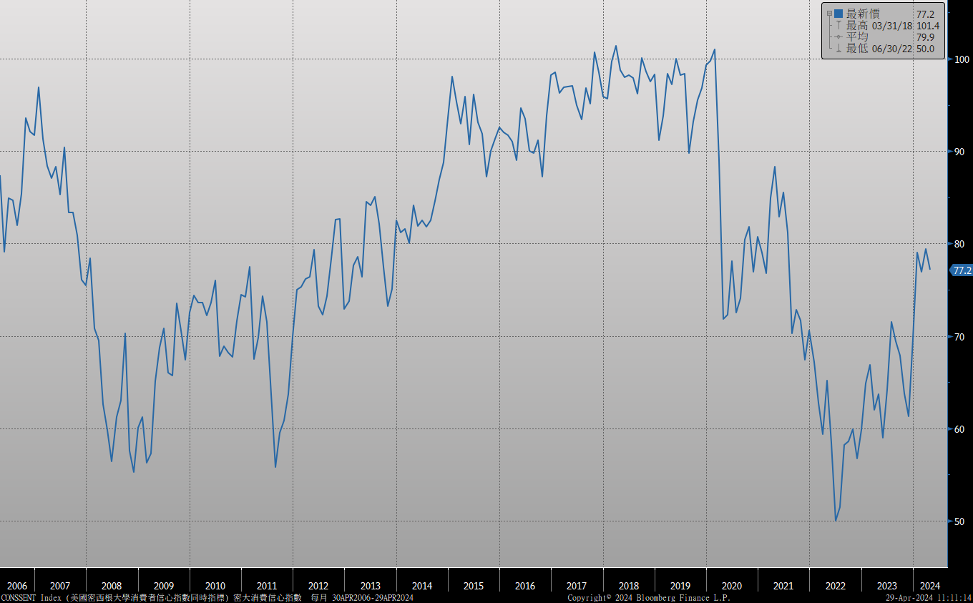
密大消費信心

Slide 11
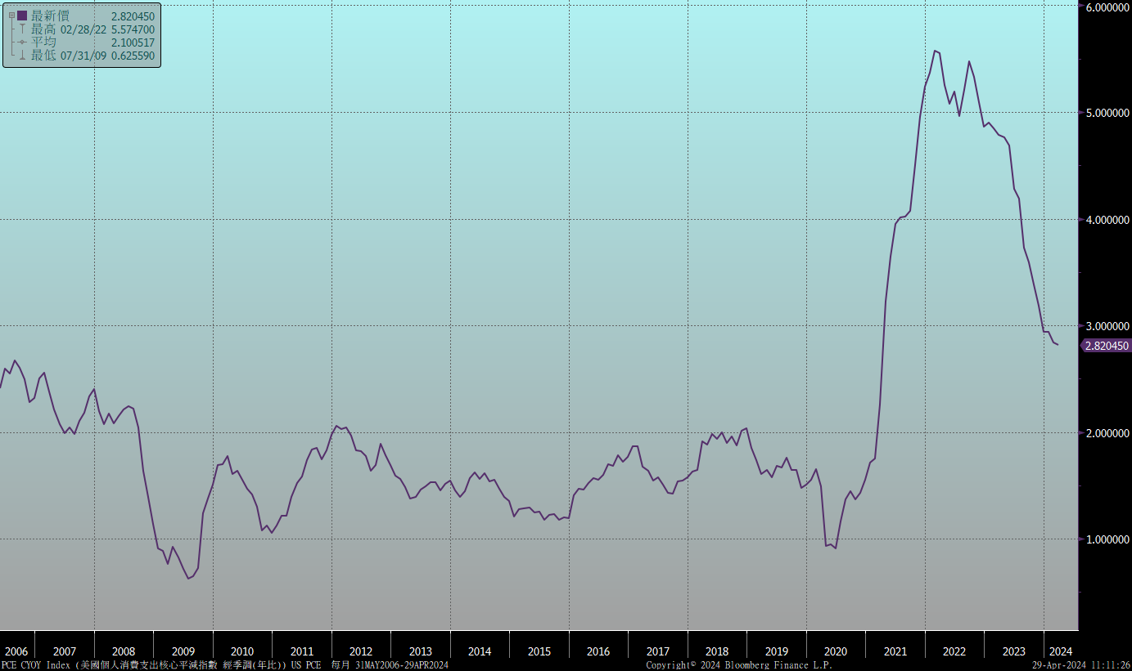
美國個人消費支出核心平減指數 經季調(年比)

Slide 12
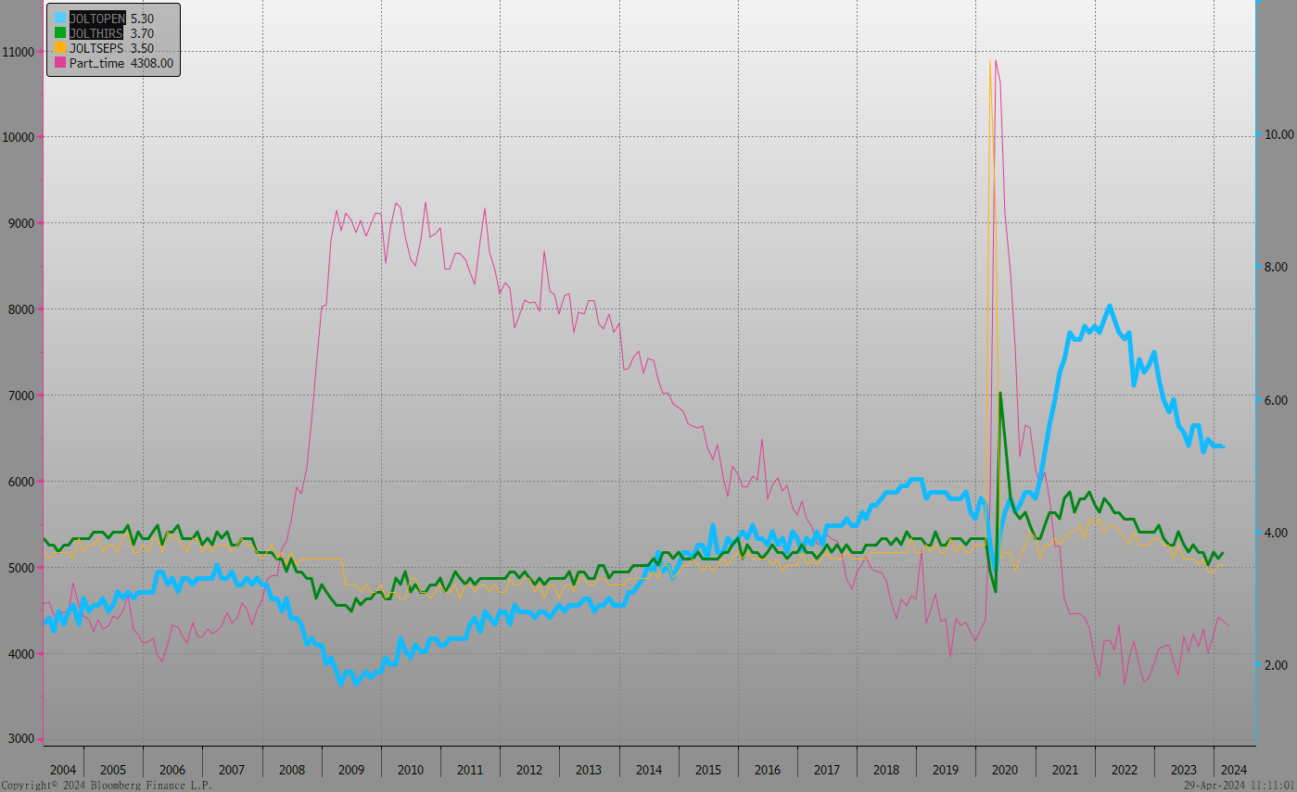
美國就業情況

Slide 13
美國非農就業人數

Slide 14
美國新屋及成屋銷售

Slide 15
ISM指數

Slide 16
SOFR OIS

Slide 17
經濟數據預報

Slide 18
市場展望
從利率走勢看，美債10y利率在區間高檔有機會來回測試4.70%的近期區間高點，月線與季線動能向上，但較大的乖離預示利率可能短線修正或以盤整蓄勢。
經濟數據方面，即將公布美國4月ISM製造業數據，美國4月就業報告。台灣第一季GDP數據，4月CPI數據。FOMC會議也在5月初召開，市場將觀察其聲明是否偏向鷹派。台債市場，10y公債利率在四月持續走升，利率來到近年來高點，考慮到籌碼發行量與六月央行可能升息預期，債市氣氛偏空。債券操作上，建議持續觀察物價壓力變化，補券步調可以放緩。

